Slide 1
파일 나누기

Slide 2
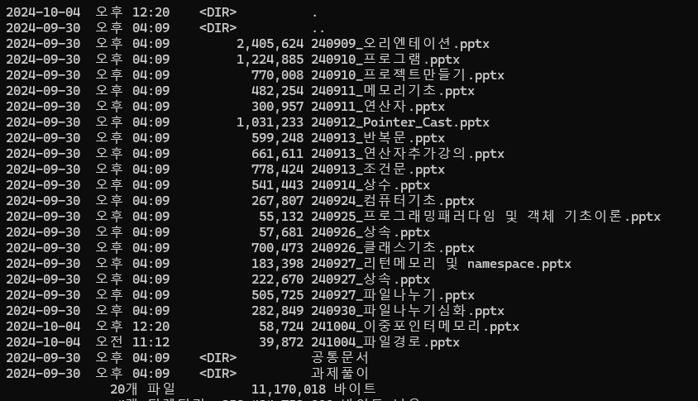


Slide 3
경로구분
\\
프로그래밍 문자열에서 \ <= \ 뒤에 특정한 알파뱃을 넣음으로서 특수 처리 문자로 처리하기로
다들 결정했다.
대표적으로 \n <= 엔터 줄바꿈 \n <= 를 한글자로 본다. 아스키코드에 등록되어 있다.
경로 표시를 할때 .은 자기자신 디렉토리를 의미한다.
함수에 따라서 다른데 \\로 인식하는 함수가 있고 \로만 인식하는 함수가 있다.
. <= 자기 자신
.. <= 자기 부모 폴더

Slide 4
파일 입출력에서 경로에 대해서 제대로 인식하고 싶으면
현재 경로나 실행경로라고 부르는 프로그램이 프로세스가 되서 실행될 때 자신의 경로를 인식한다는 것을 알아야 한다.
그 경로를 기반으로 모든 파일 입출력 함수가 동작합니다.
일반적으로 .exe파일을 실행하면 윈도우가 자연스럽게
F5를 눌러서 실행하면 프로젝트파일이 있는 폴더가
현재 경로가 됩니다.
그리고 #include도 프로젝트 파일 경로를 기반으로 합니다.

Slide 5
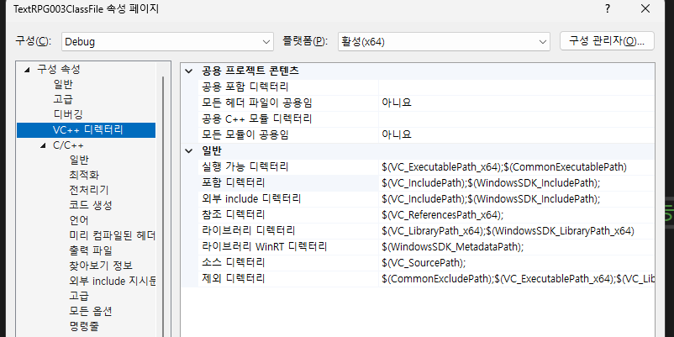
외부파일에서 추가하면 내가 원하는 경로를 추가할 수가 있다.
몇가지 이야기할것이 있는데.
절대경로를 사용하지 않는게 좋다. C: <= 드라이브로 시작하는 이 경로명 표기방식을 절대경로라고 합니다. 상대경로는 .\ ..\로 시작하는 exe파일이나 프로젝트 파일을 기반으로한 경로를 의미한다.
한글경로명 쓰지 마세요.
저기에서 털끗하나 건드리지 마세요.

Slide 6
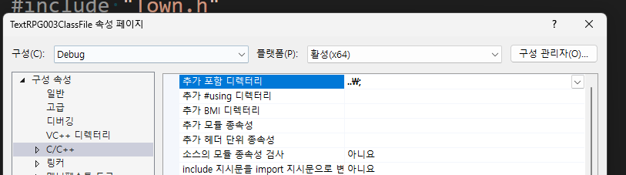
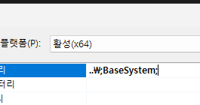

외부파일에서 추가하면 내가 원하는 경로를 추가할 수가 있다.
몇가지 이야기할것이 있는데.
폴더 구분은 ;
..\를 추가했다.

Slide 7
포함 디렉토리는 .h를 사용하겠다는 것이다.
.cpp를 사용하는 설정은 3가지가 있는데.
.lib => api
.dll => directx때 할 겁니다.
비주얼 스튜디오 자체로 이용하는것. <= 가장 쉬운 방법.
설정하면 나머지는 비주얼스튜디오가 알아서 해주는 것.
먼저 해볼겁니다.

Slide 8
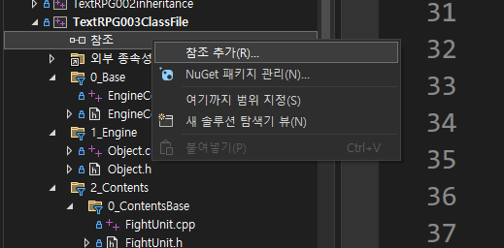
참조추가를 통해서
내 프로젝트에서 다른 프로젝트를 참조(CPP 내용을)할 수가 있다.

Slide 9
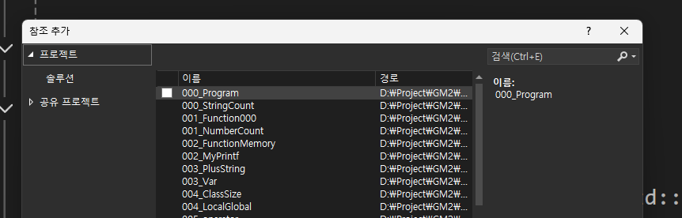
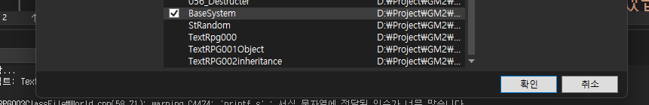

Slide 10
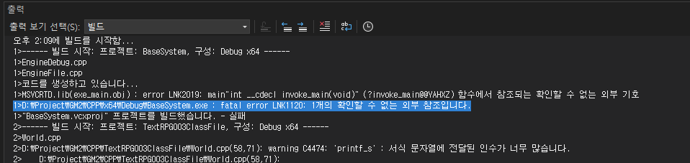

Main 함수가 없다는 것은 똑같이 외부기호가 없는 것 이지만
성질이 좀 다르다.
진입점이 없다는 것인데.
BaseSystem이라는 프로젝트의 목적에 대해서 생각해보자.
자기자신이 실행파일을 만들기 위한게 목적이 아니다.
코드를 지원해주는게 목적이다.
한프로젝트에 기반을 모두다 만들면 재활용도 힘들고 파일옮기는 것도 힘들기 때문에
프로젝트 단위로 코드들을 구분하는것이고 그중에서 근본에 가까운 수학 파일 문자열 기능들이
BaseSystem에 들어갈 겁니다. Exe를 뽑으려는게 아니다.

Slide 11
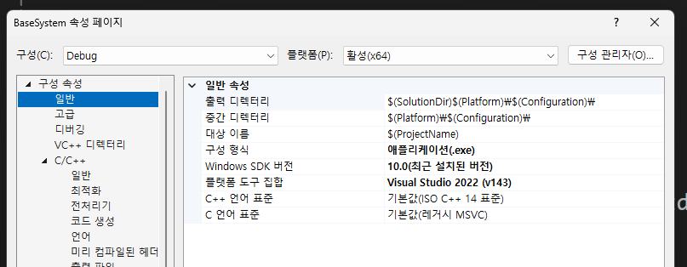

이 프로젝트는 exe를 뽑으려는게 아니고
코드 지원을 해주려는것이기 때문에.

Slide 12
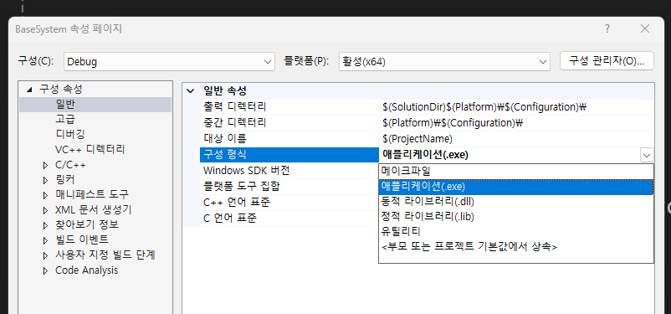
Lib로 변경하시면 됩니다.
Lib는 쉽게 설명하자면 .exe이가 아닌 빌드가 완료된 코드 파일 입니다.
Lib는 코드영역에 올라갈수 있을 정도로 빌드가 된 상태의 파일을 의미합니다.

